Slide 1
Приложение для просмотра курса валют
Выполнил студент 3 курса ФКН Пивис
Гончаренко М.В.
Руководитель
Клейменов И.В.

Slide 2
Анализ предметной области
Приложения для просмотра курса валют могут быть полезными из нескольких причин:
Онлайн-обновления курсов валют
Конвертация валют
Отслеживание трендов и анализ

Slide 3
Цель проекта
Разработать мобильное приложение с возможностью конвертации валют по текущему курсу и с возможностью добавления в базу данных

Slide 4
Задачи
Подключить API для конвертации валют
Добавить взаимодействие с базой данных
Сделать удобный интерфейс для взаимодействия

Slide 5



Обзор аналогов
DollarUZ.com
Рублик
Сом - Курсы валют

Slide 6
Средства реализации
Java
Android SDK
SQLite

Slide 7
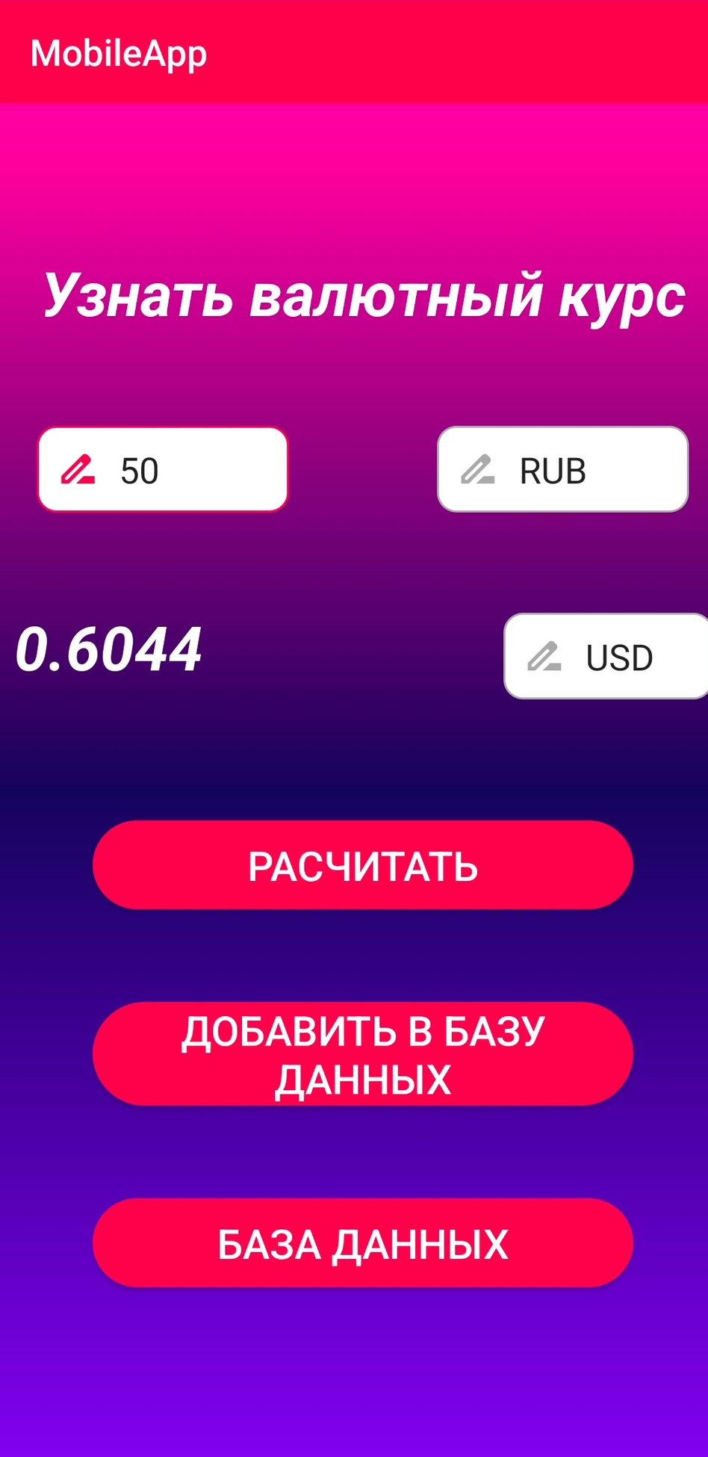
Пользовательский сценарий
Расчет курса
Добавление результата в БД

Slide 8
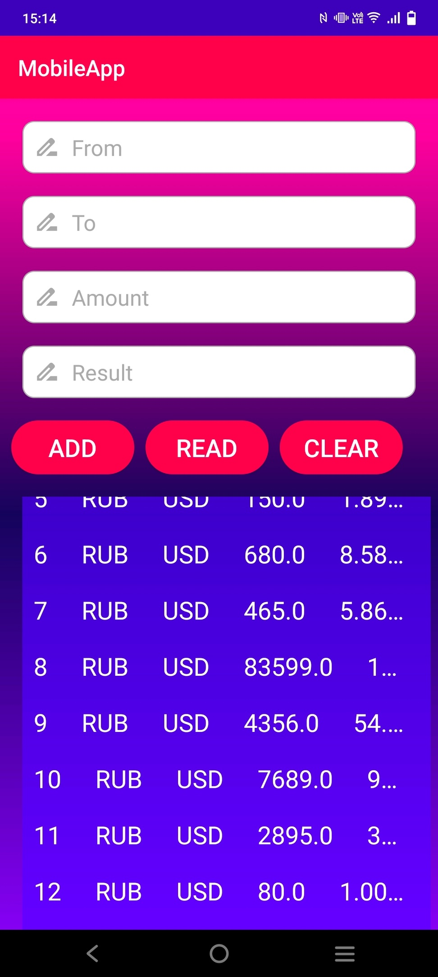
Пользовательский сценарий
Просмотр записей
Добавление новой записи
Удаление всех записей

Slide 9
Заключение
Подключено API для конвертации валют
Добавлено взаимодействие с базой данных
Разработан удобный интерфейс для взаимодействия

Slide 10
Приложение для просмотра курса валют
Выполнил студент 3 курса ФКН Пивис
Гончаренко М.В.
Руководитель
Клейменов И.В.

